Slide 1
BIL | TAJUK | TARIKH | SURATKHABAR
1 | PROJEK HIDROELEKTRIK MENTARANG MANIFESTASI KERJASAMA 2 NEGARA | 2 MAC 2023 | BERITA HARIAN
2 | TESLA IMPORT KENDERAAN ELEKTRIK KE MALAYSIA | 2 MAC 2023 | BERITA HARIAN
3 | CFM KEMUKA CADANGAN EV UNTUK PDRM | 8 MAC 2023 | BERITA HARIAN
4 | MAYBANK SEDIA BIAYA BERSEPADU PERTAMA EV | 15 MAC 2023 | BERITA HARIAN
5 | PANASONIC TINGKAT KECEKAPAN PERNIAGAAN | 16 MAC 2023 | BERITA HARIAN
6 | PEMBIAYAAN AUTOMOBIL EV, HIBRID DIPERKENALKAN | 16 MAC 2023 | SINAR HARIAN
7 | SIRIM, PENSOLAR BANGUN LOJI KITAR SEMULA PV SOLAR | 24 MAC 2023 | BERITA HARIAN
8 | TNB,GDS BEKERJASAMA BEKAL ELEKTRIK BERVOLTAN TINGGI | 27 MAC 2023 | SINAR HARIAN

Slide 2
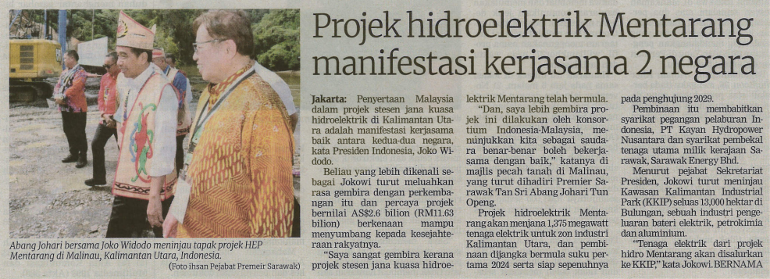
BERITA HARIAN
2 MAC 2023
BH| PROJEK HIDROELEKTRIK MENTARANG MANIFESTASI KERJASAMA 2 NEGARA|MS 16

Slide 3
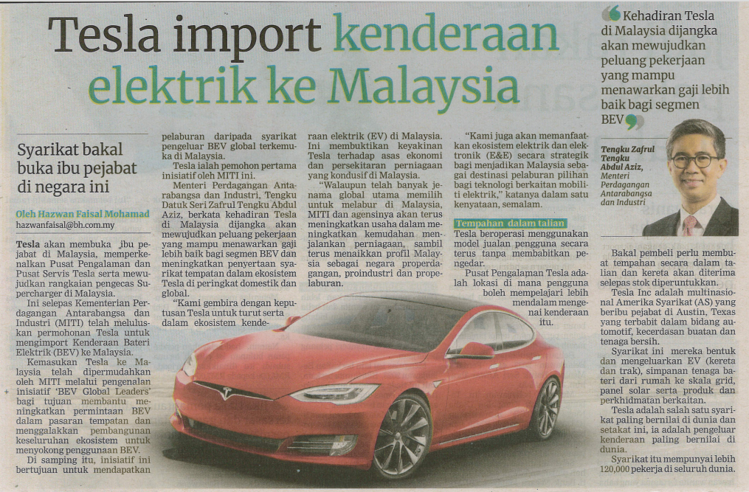
BERITA HARIAN
2 MAC 2023
BH| TESLA IMPORT KENDERAAN ELEKTRIK KE MALAYSIA| MS 22

Slide 4
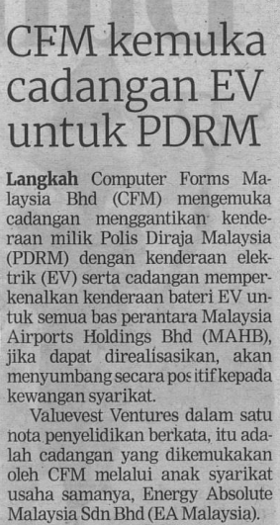
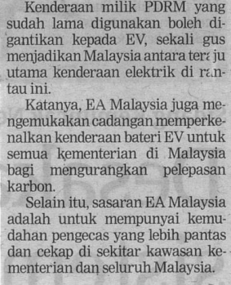
BERITA HARIAN
8 MAC 2023
BH|CFM KEMUKA CADANGAN EV UNTUK PDRM|MS 25

Slide 5
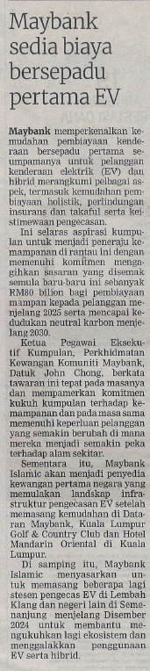
BERITA HARIAN
15 MAC 2023
BH| MAYBANK SEDIA BIAYA BERSEPADU PERTAMA EV|MS 26

Slide 6
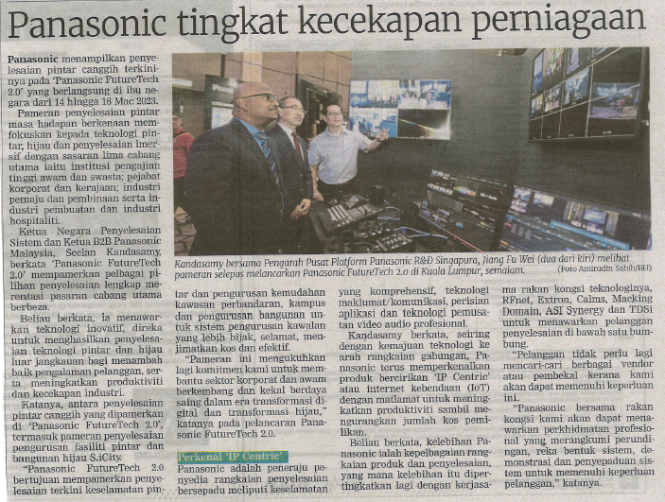
BERITA HARIAN
16 MAC 2023
BH| PANASONIC TINGKAT KECEKAPAN PERNIAGAAN|MS 24

Slide 7
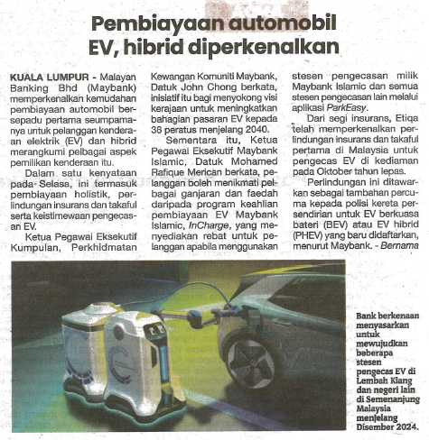
SINAR HARIAN
16 MAC 2023
SH| PEMBIAYAAN AUTOMOBIL EV, HIBRID DIPERKENALKAN|MS 29

Slide 8
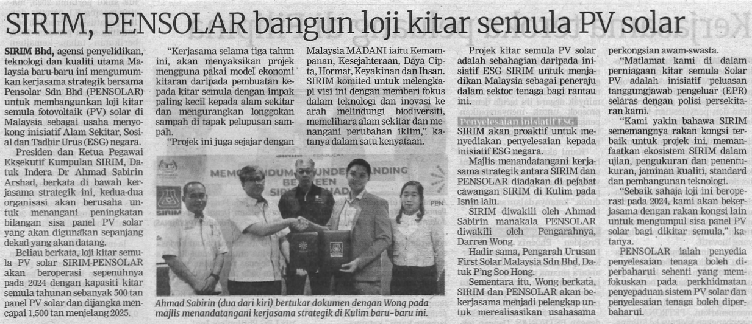
BERITA HARIAN
24 MAC 2023
BH| SIRIM, PENSOLAR BANGUN LOJI KITAR SEMULA PV SOLAR|MS 32

Slide 9
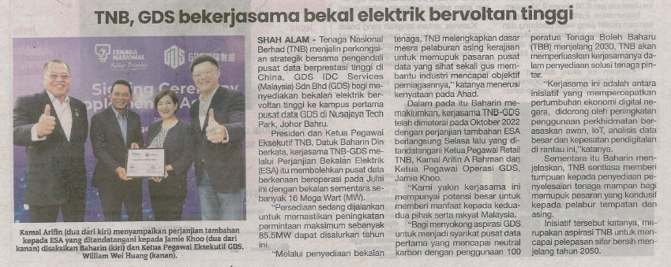
SINAR HARIAN
27 MAC 2023
SH| TNB,GDS BEKERJASAMA BEKAL ELEKTRIK BERVOLTAN TINGGI |MS 11

